Slide 1
KONSERVASI #02 piagam pelestarian dan warisan dunia

Slide 2
Pelestarian Bangunan
Pelestarian bangunan (cagar budaya) secara umum telah menjadi wacana internasional selama beberapa dasawarsa ini, dapat dilihat pada beberapa piagam pelestarian,diantaranya
  The Venice Charter (1964-1965),
  The Burra Charter (1979),
  Rekomendas iUNESCO (1972),
  Piagam Washington (1987),
  The World Herritage Cities ManagementGuide (1991).
  Piagam dari International Council of Monuments and Site (ICOMOS, 1981),
  Charter for the Conservation of Places of Cultural Significance
Burra Carter (1981) makna pelestarian merupakan suatu proses pengelolaan suatu tempat agar makna kultural yang ada tetap terpelihara dengan baik sesuai situasi & kondisi setempat.
Piagam Pelestarian Pusaka Indonesia (2003) pelestarian adalah upaya pengelolaan pusaka melalui kegiatan penelitian,perencanaan, perlindungan, pemeliharaan, pemanfaatan, pengawasan, dan/atau pengembangan secara selektif untuk menjaga kesinambungan, keserasian, dan daya dukungnya dalam menjawab dinamika jaman untuk membangun kehidupan bangsa yang lebih berkualitas.
UU Cagar Budaya No.11 Tahun 2010, pelestarian merupakan upaya dinamis untuk mempertahankan cagar budaya dan nilainya dengan cara melindungi,mengembangkan dan memanfaatkannya.

Slide 3
KONSERVASI
PELESTARIAN
Secara umum istilah pelestarian merupakan proses dalam memelihara, menjaga maupun melindungi sesuatu yang bernilai dipandang dari segala aspek baik ekonomi, politik, sosial dan budaya agar hal tersebut tidak menghilang.
istilah umum dari semua kegiatan pelestarian sesuai dengan kesepakatan internasional yang telah dirumuskan dalam piagam tersebut.
Selain itu menurut Danisworo (2005) pelestarian sebagai konservasi adalah upaya untuk melestarikan melindungi serta memanfaatkan sumber daya suatu tempat. Dari pengertian pelestarian di atas maka dapat disimpulkan bahwa pelestarian merupakan suatu upaya untuk melindungi dan menjaga bangunan dan lingkungan dari kerusakan ataupun mencegah terjadinya kerusakan sehingga makna kulturalnya yang mengandung nilai sejarah arsitektural keindahan nilai keilmuan dan nilai social tetap dapat terpelihara untuk generasi mendatang.

Slide 4


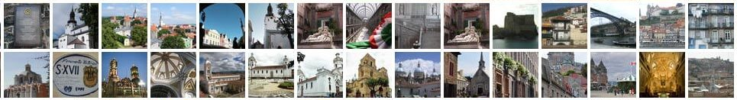
MENGENAL UNESCO WORLD HERITAGE

Slide 5
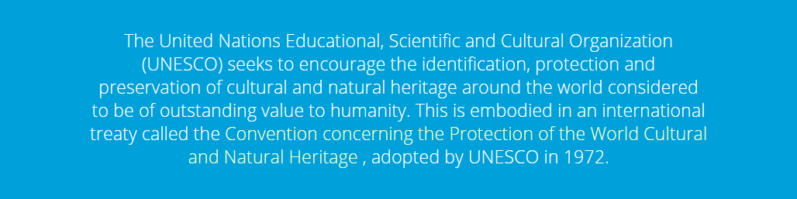
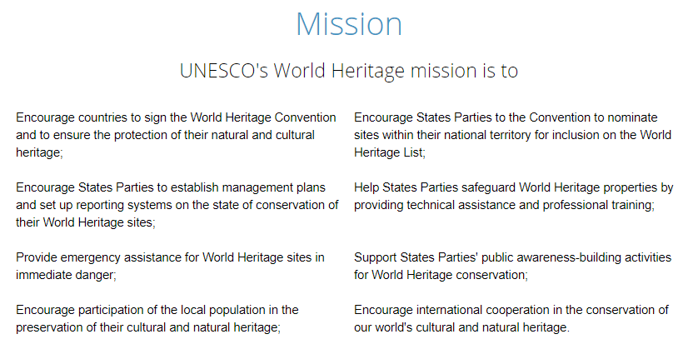

Slide 6
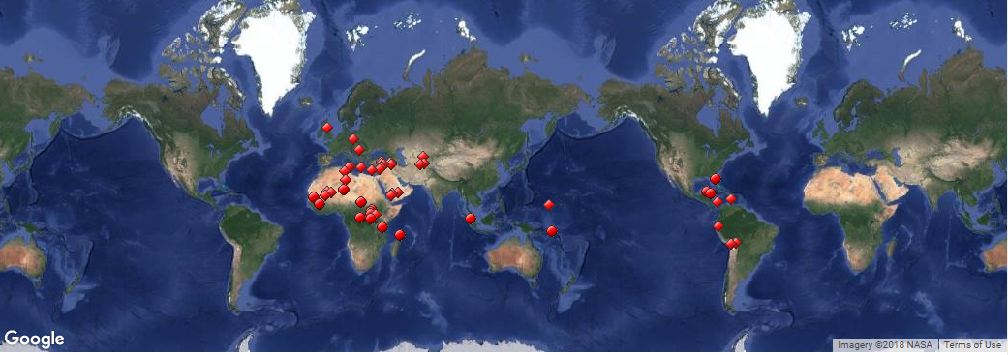
THE world heritage site IN DANGEr list

Slide 7
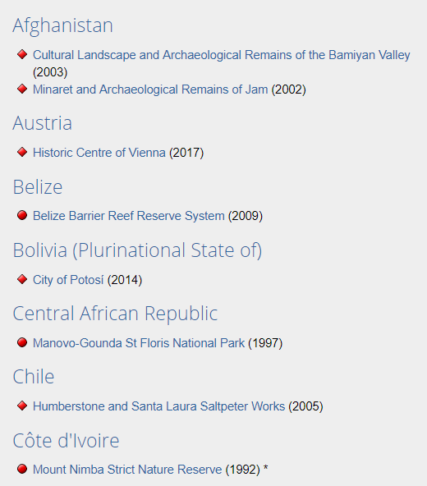
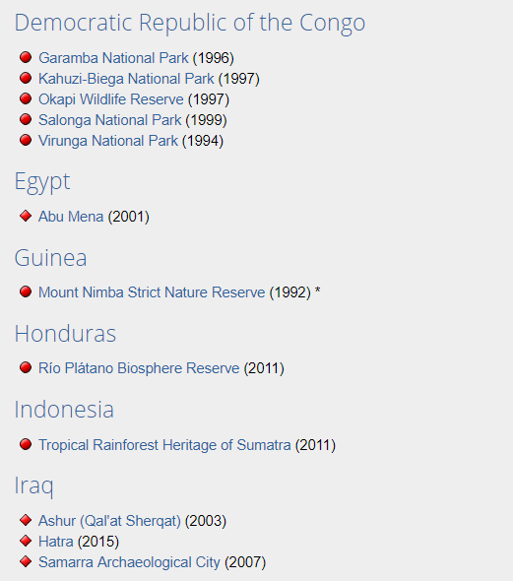
BEBERAPA DALAM LIST “DANGER”

Slide 8
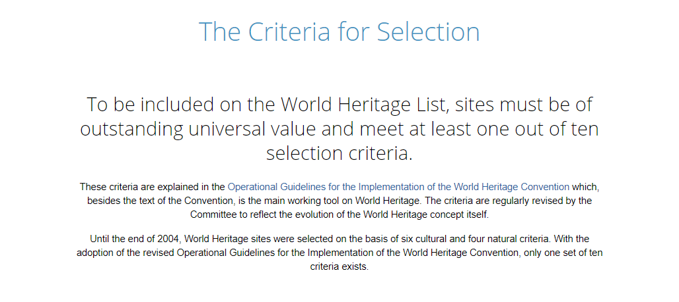
World heritage list

Slide 9
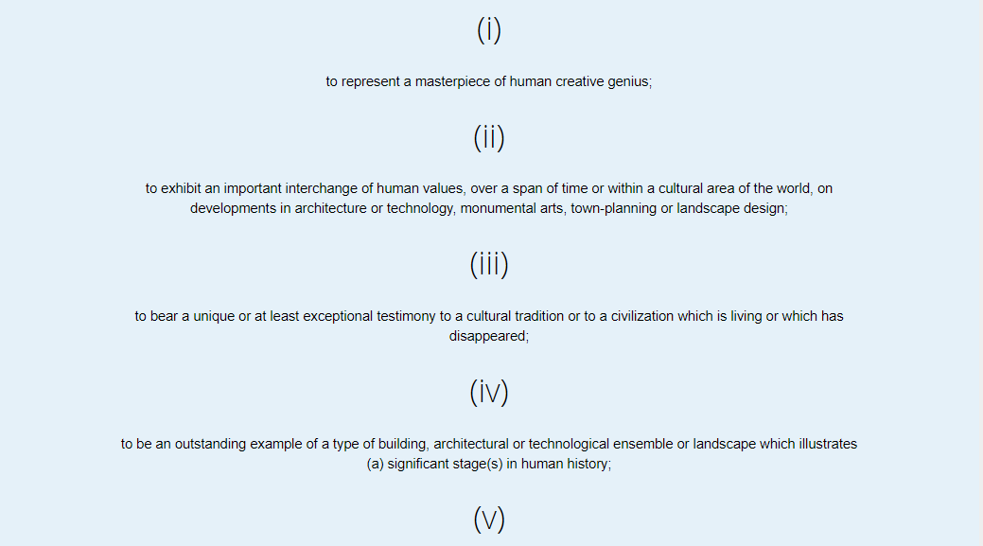
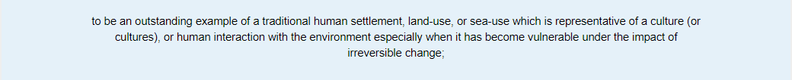

Slide 10
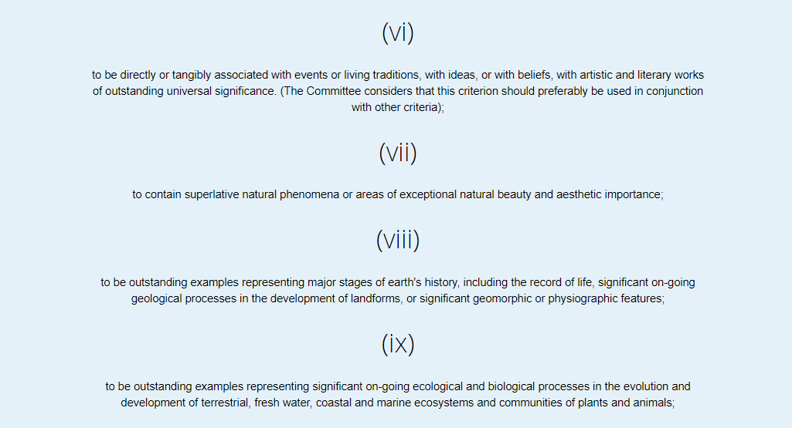
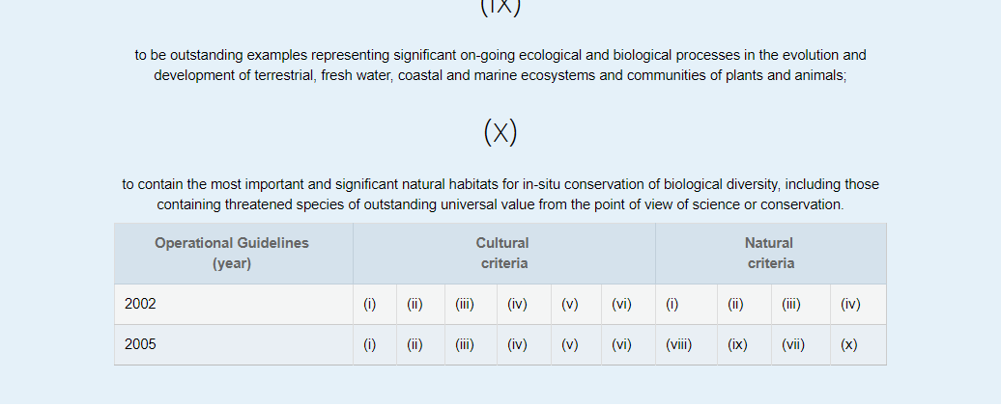

Slide 11
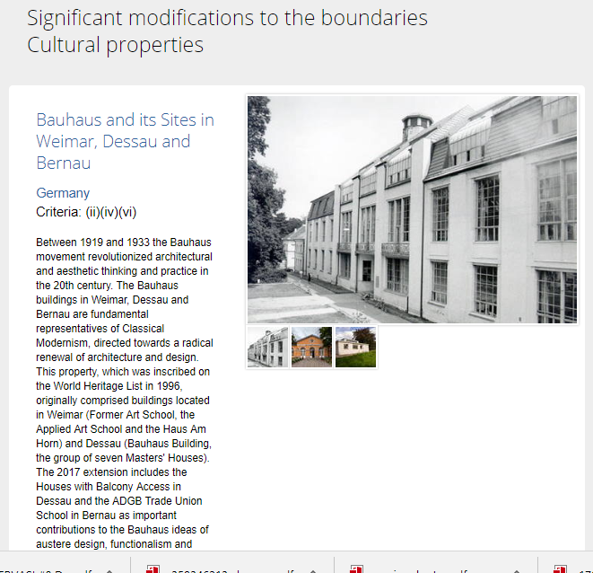
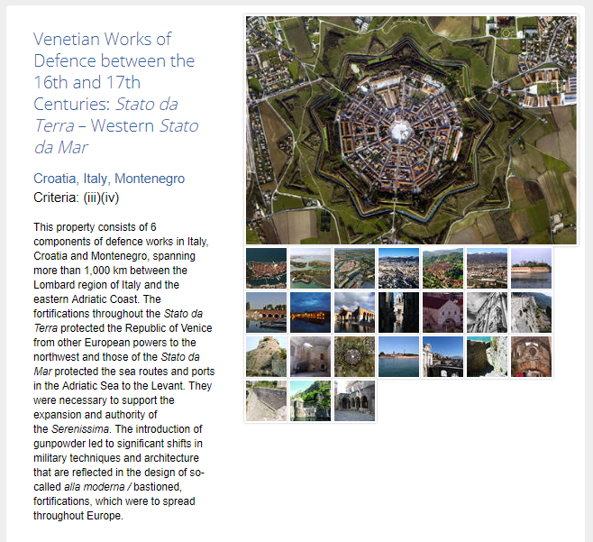
http://whc.unesco.org/en/newproperties/

Slide 12
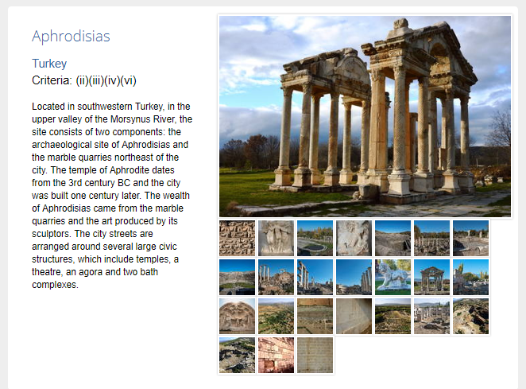
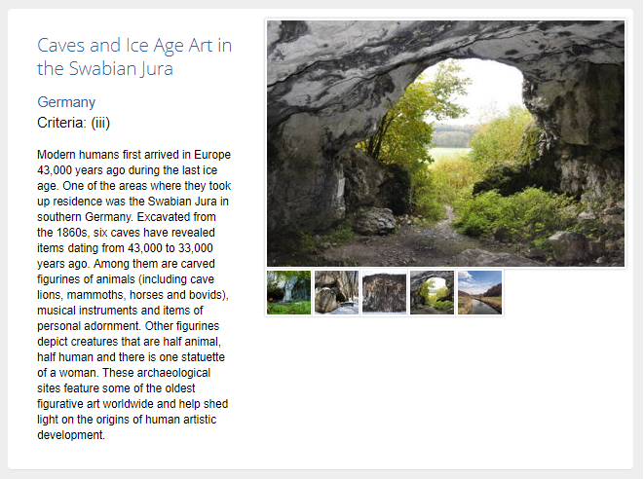

Slide 13

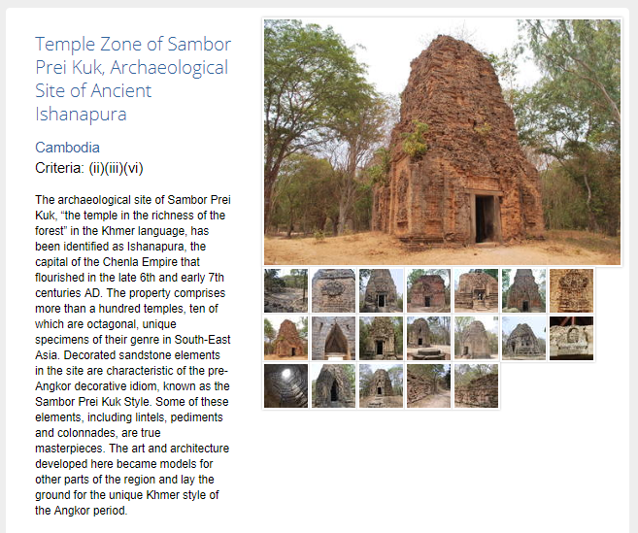

Slide 14
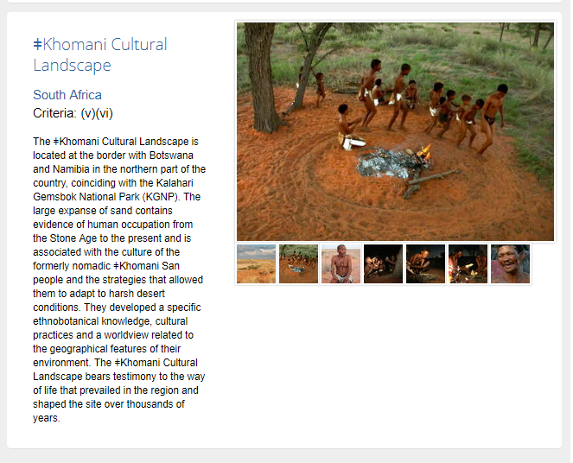
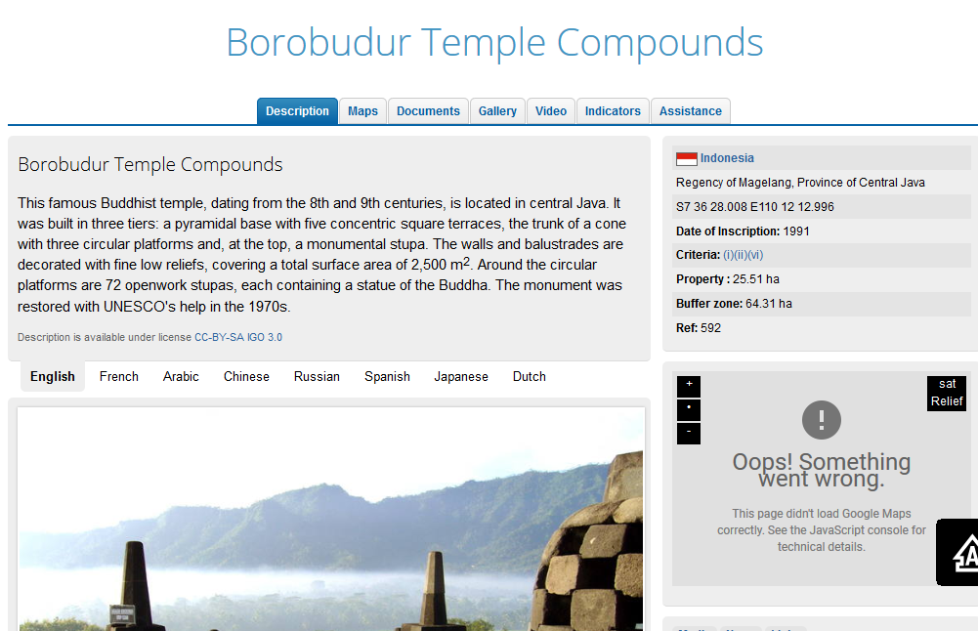
Bagaimana dengan Borobudur
http://whc.unesco.org/en/list/592

Slide 15
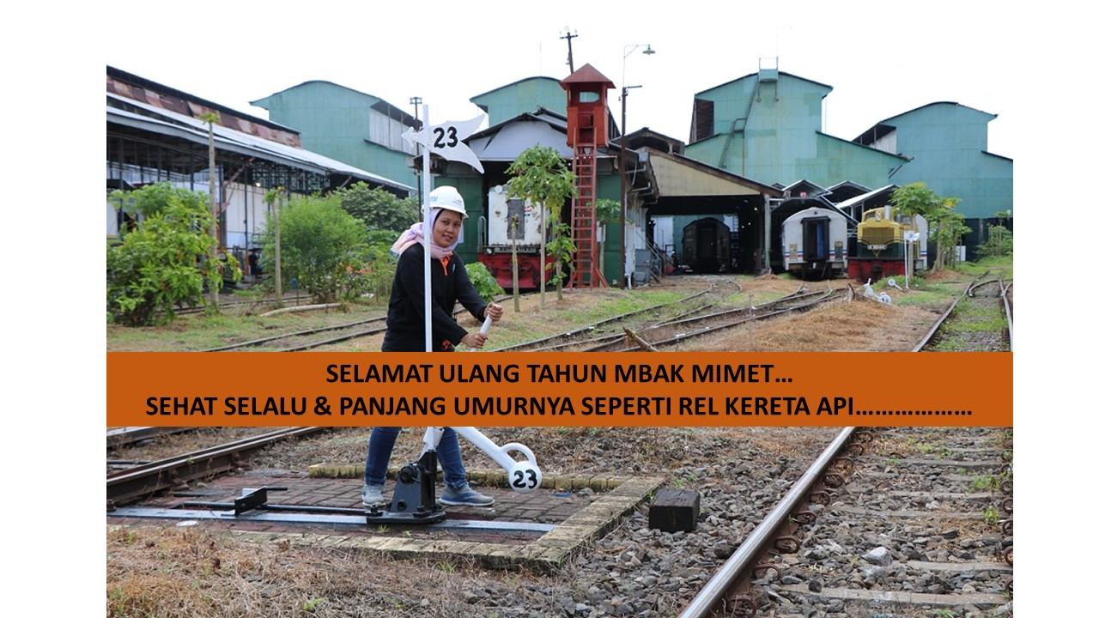
BALAI YASA YOGYAKARTA
(BALAI YASA PENGOK – ANNO 1897)

